Slide 1

Kaban de Qwenta
l'outil de gestion de projet et Optimisation de la gestion des tâches
By Kellian

Slide 2
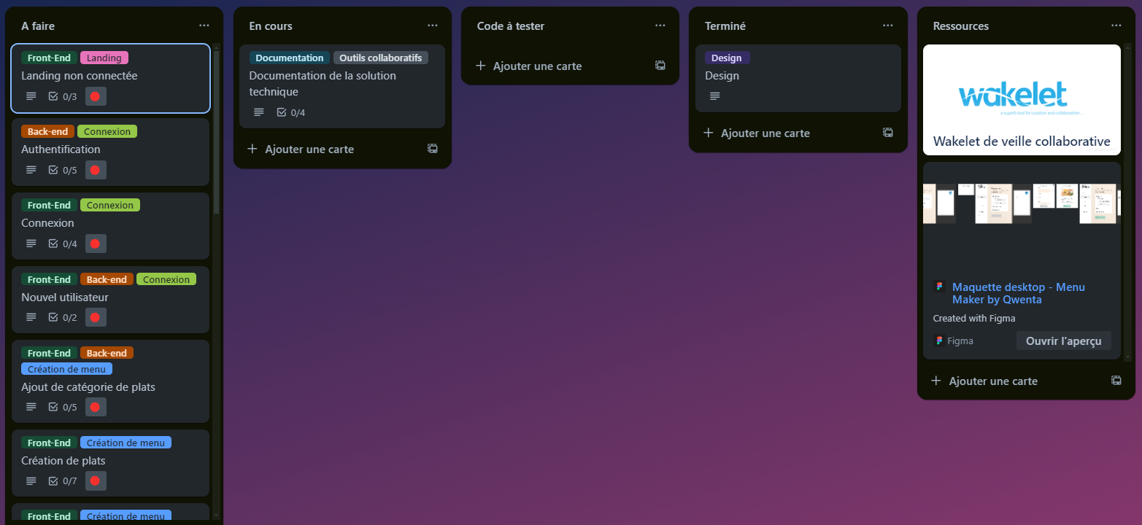
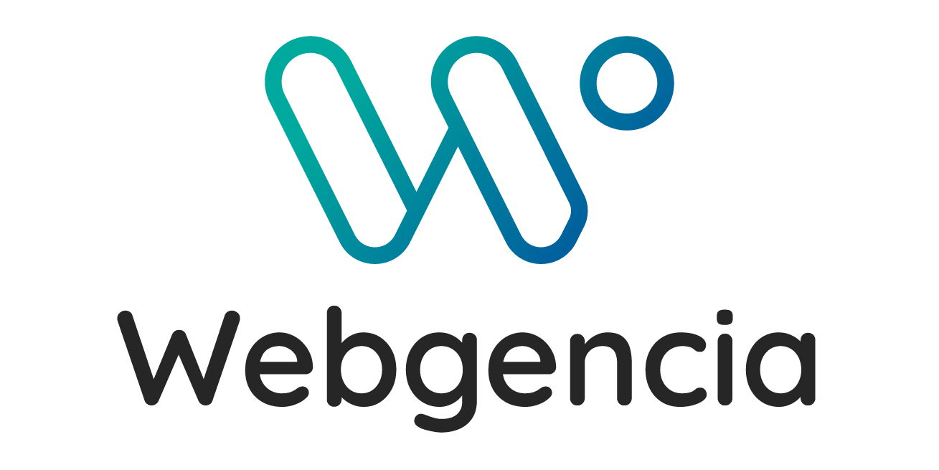
À propos de Kaban
Qu'est-ce que le Kaban ?
https://trello.com/invite/b/GV7nQaFj/ATTI9f33b04552392ac2f1fed401bc9d238fDA8C942B/menu-maker-by-qwenta-test
Le Kaban est une méthode de gestion visuelle des tâches qui permet de visualiser, limiter et améliorer le flux de travail.

Slide 3
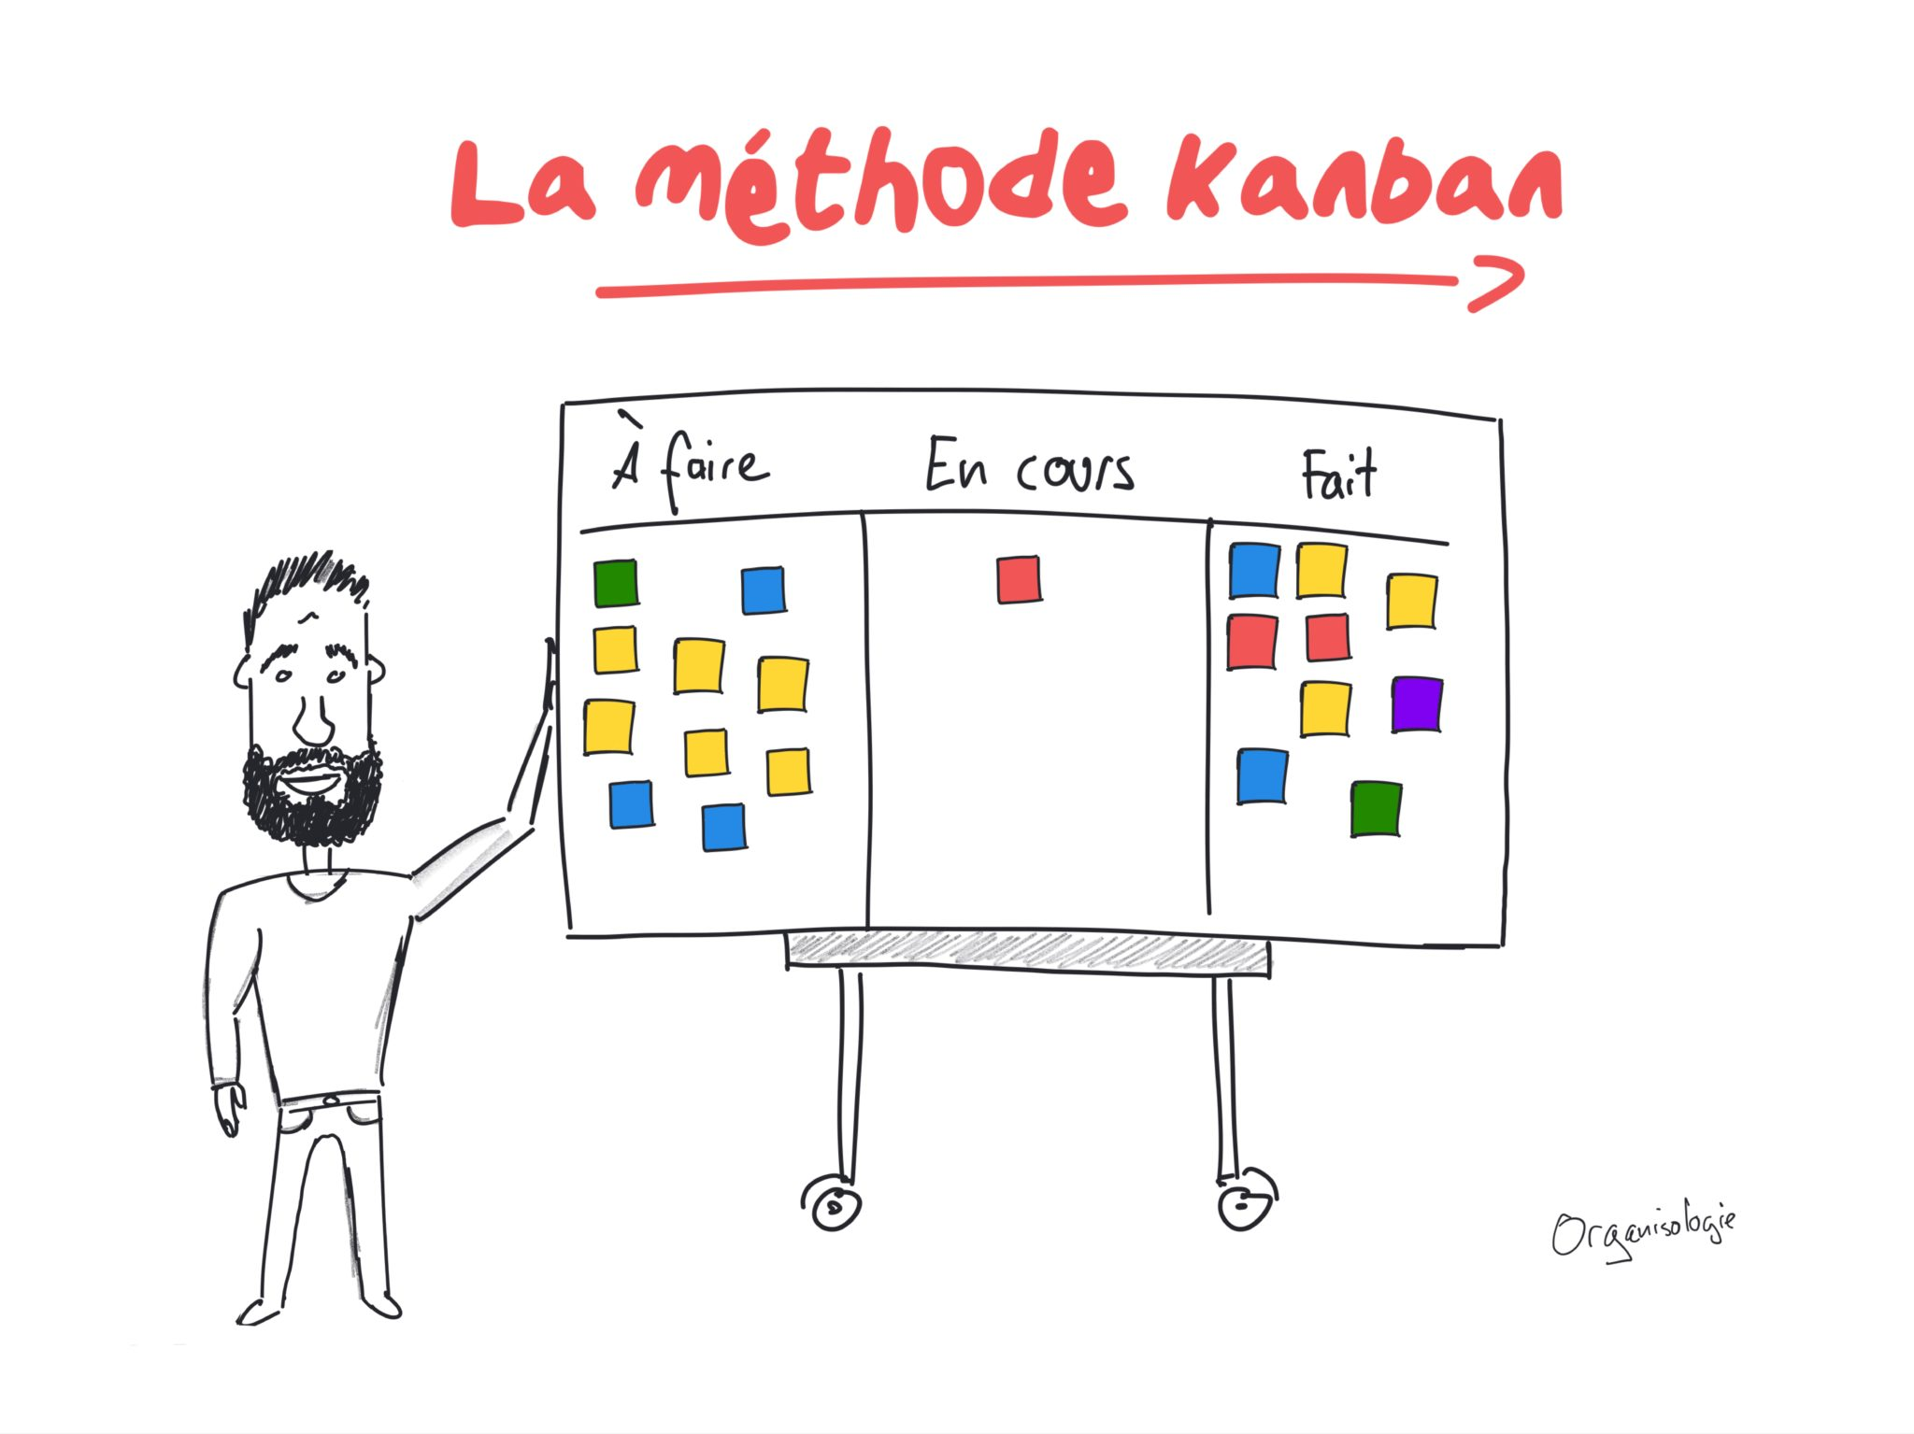
Principes Fondamentaux
Visualisation : Visualiser le flux de travail.
Limites de travail en cours : Limiter le nombre de tâches en cours pour éviter la surcharge.
Gestion du flux : Faciliter le mouvement continu des tâches.

Slide 4


Avantages du Kaban
Flexibilité : Capacité à s'adapter aux changements.
Transparence : Visibilité sur le statut des tâches.
Amélioration continue : Possibilité d'identifier et de résoudre les problèmes.

Slide 5
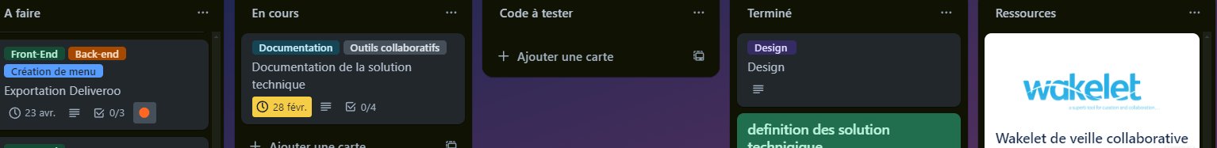
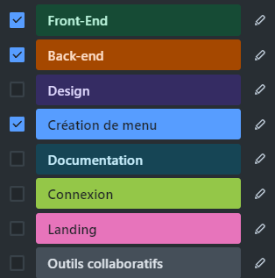
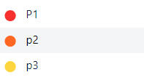
Éléments du Tableau Kaban
Listing
Besoin
priorité

Slide 6
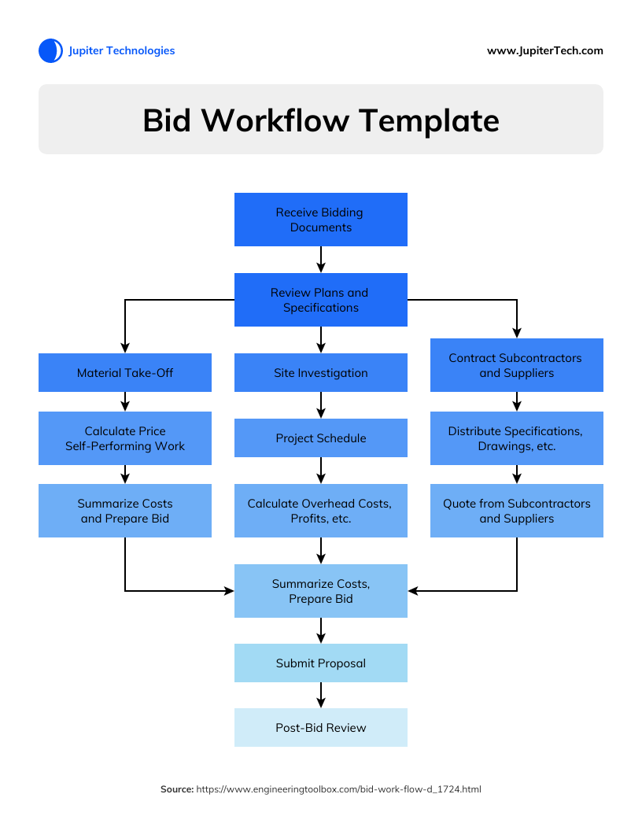
Mise en Place du Kaban
Identification des processus : Identifier les flux de travail existants.
Création du tableau : Mettre en place un tableau Kaban adapté aux besoins.
Réglage des limites : Définir des limites claires pour chaque colonne.
Formation et communication : Former les membres de l'équipe et communiquer sur l'utilisation du Kaban.

Slide 7
Exemple Pratique
https://trello.com/invite/b/GV7nQaFj/ATTI9f33b04552392ac2f1fed401bc9d238fDA8C942B/menu-maker-by-qwenta-test

Slide 8


Outils pour le Kaban
Trello est un outil de gestion de projet en ligne qui utilise des tableaux, des listes et des cartes pour aider les équipes à organiser et à prioriser leurs tâches de manière collaborative.
Tableaux
Listes
Cartes
Collaboration
Personnalisation
Intégrations
En résumé, Trello est un outil simple mais puissant qui aide les équipes à rester organisées, à collaborer efficacement et à gérer leurs projets de manière transparente.

Slide 9


Large image
Conseils pour une Utilisation Efficace
Quelques conseils pour maximiser l'efficacité du Kaban :
Mise à jour régulière : Encourager les membres de l'équipe à mettre à jour le tableau fréquemment.
Communication transparente : Utiliser le tableau comme outil de communication pour tous les membres de l'équipe.
Flexibilité : Être prêt à ajuster le tableau en fonction des besoins changeants du projet.

Slide 10

Merci de votre attention

